Slide 1
TP PowerShell
Administration Windows Server 2019
BTS SIO 1JV – KANTE Cheick Omar
⚡ PowerShell 5.1
🖥️ Windows Server 2019
👥 Active Directory

Slide 2
Sommaire
I
Prise en main de PowerShell
Cmdlets, aide, version, navigation
II
Gestion des utilisateurs AD
Création, vérification, listing
III
Automatisation & Scripts .ps1
Script de création en lot
IV
Génération de rapports CSV
Export et filtrage
V
Infrastructure réseau & Rôles serveur
DNS, AD DS, config IP

Slide 3
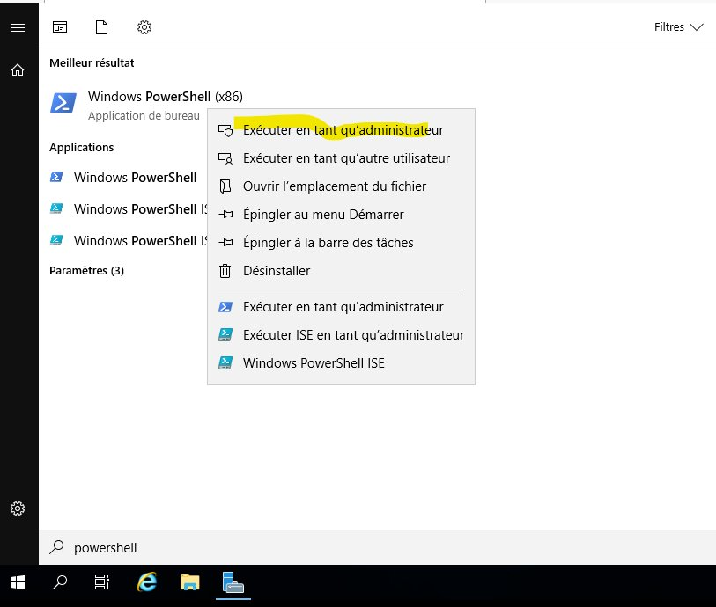
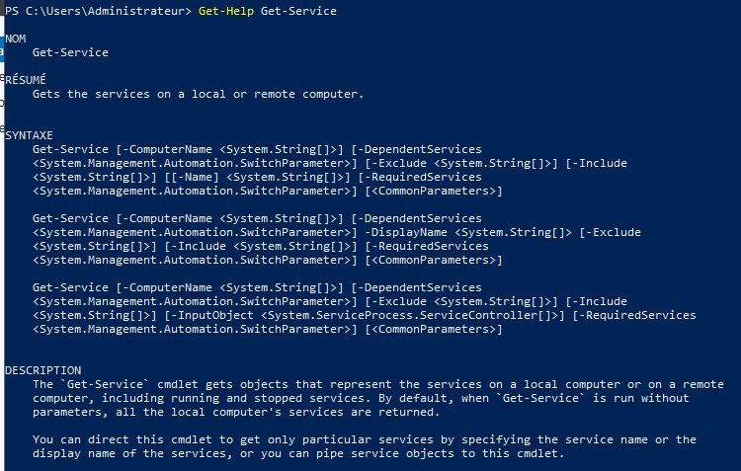
Partie I — Prise en main de PowerShell
Ouverture en mode Administrateur
• Recherche de "powershell" dans le menu Démarrer
• Clic droit → "Exécuter en tant qu'administrateur"
• Nécessaire pour les opérations AD et système
Get-Help Get-Service

Slide 4
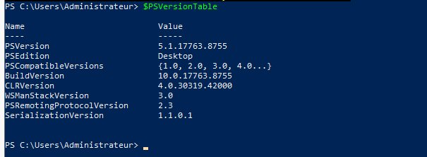
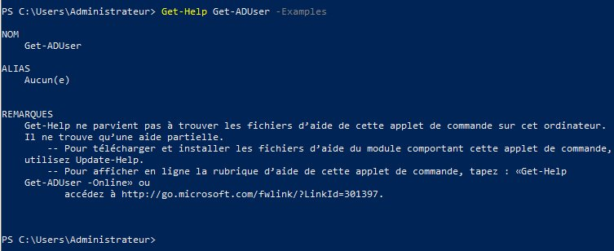
Version PowerShell & Aide sur Get-ADUser
Résultat : $PSVersionTable
PSVersion : 5.1.17763.8755
PSEdition : Desktop
CLRVersion : 4.0.30319.42000
BuildVersion : 10.0.17763.8755
⚠ Aide partielle — fichiers non installés localement. Suggestion : J’ai donc installé les services de moi-même
Get-Help Get-ADUser -Examples

Slide 5
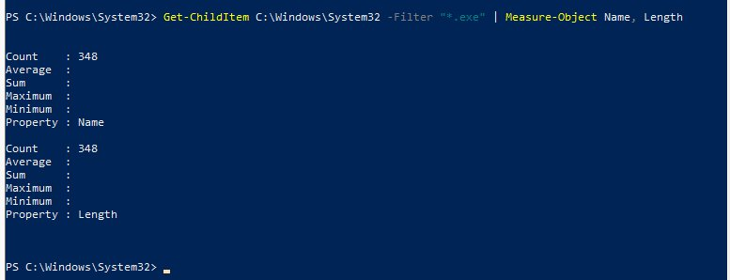
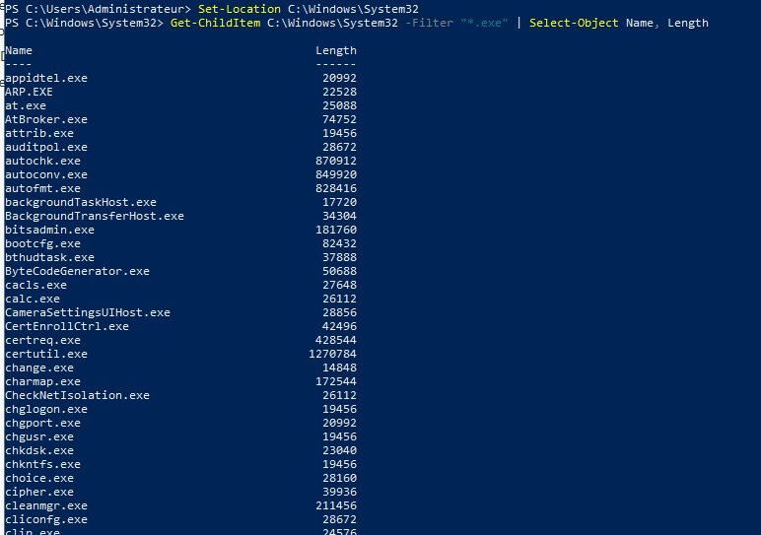
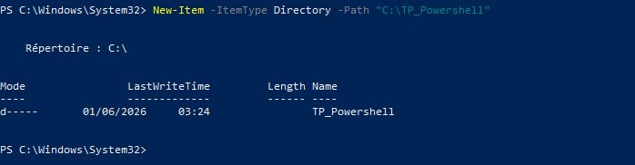
Navigation & Exploration du Système de Fichiers
Set-Location C:\Windows\System32
Measure-Object → 348 fichiers .exe
Get-ChildItem … -Filter *.exe | Select-Object Name, Length
Création du dossier C:\TP_Powershell

Slide 6
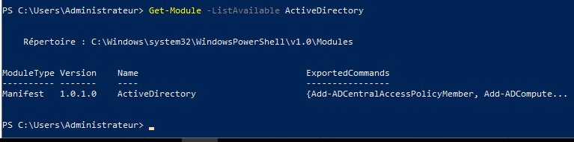

Partie II — Module Active Directory
1. Installation des outils AD DS ( Car non present localement )
Ajout de rôles
Vérification module
Import module
Via l'Assistant Gestionnaire de serveur → AD DS + Module Active Directory pour PowerShell installés
Get-Module -ListAvailable ActiveDirectory → Module v1.0.1.0 détecté dans WindowsPowerShell\v1.0\Modules
Import-Module ActiveDirectory → AVERTISSEMENT : aucun serveur AD en cours d'exécution (attendu en labo)

Slide 7
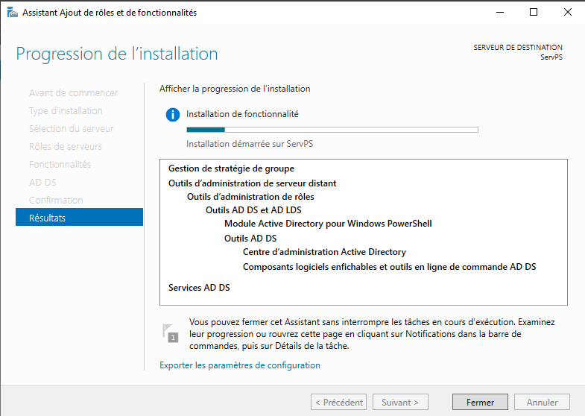
Partie II — Module Active Directory

Slide 8
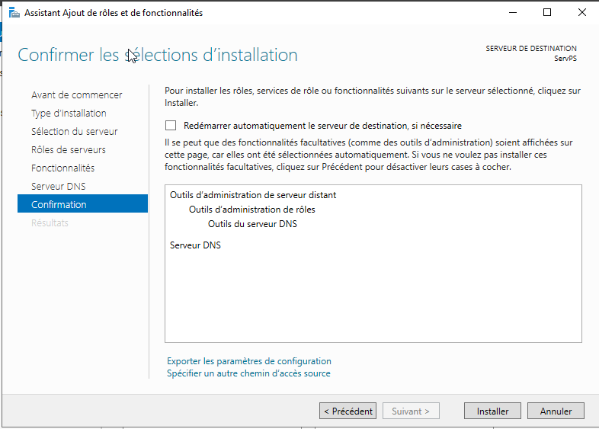
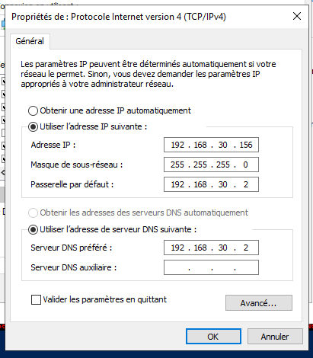
Partie II — Module Active Directory

Slide 9
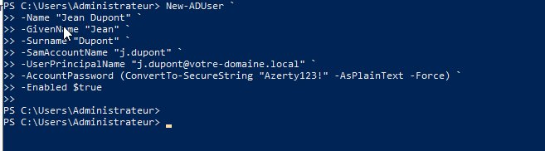
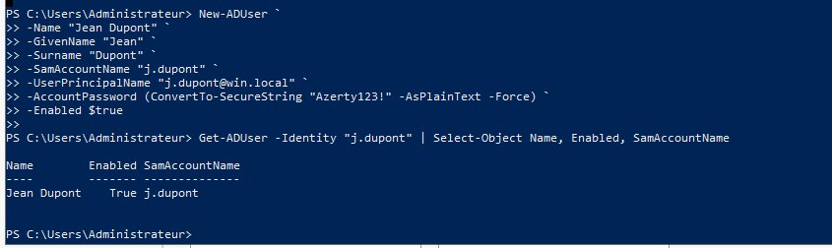
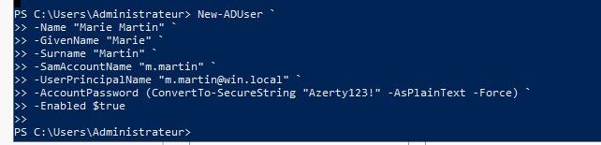
Création des Utilisateurs Active Directory
New-ADUser — Jean Dupont (j.dupont)
Vérification avec Get-ADUser
New-ADUser — Marie Martin (m.martin)

Slide 10
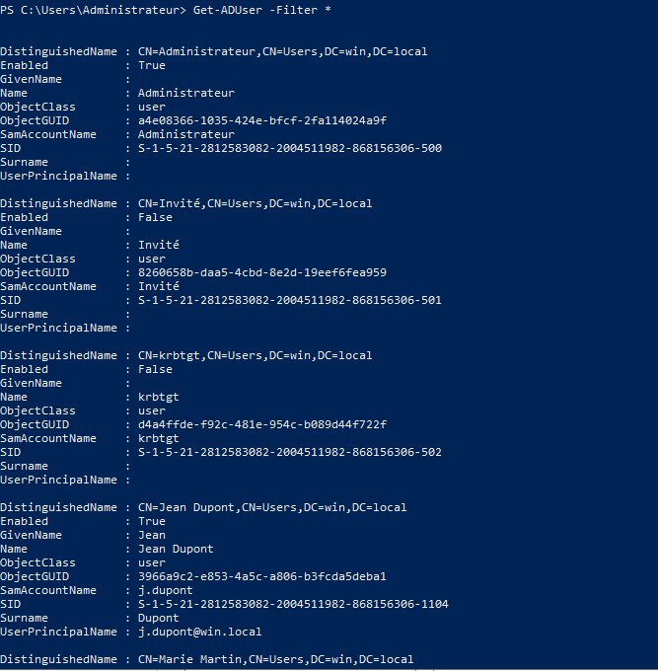
Listing Complet des Utilisateurs AD
Commande : Get-ADUser -Filter *
Utilisateurs recensés
Administrateur
Activé
Administrateur
Invité
Désactivé
Invité
krbtgt
Désactivé
krbtgt
Jean Dupont
Activé ✓
j.dupont
Marie Martin
Activé ✓
m.martin

Slide 11
Partie III — Script d'Automatisation
# creer_utilisateurs.ps1
Étapes de réalisation
$utilisateurs = @(
1
Créer le fichier .ps1 dans C:\TP_Powershell\
@{ Prenom='Alice'; Nom='Bernard'; Login='a.bernard' },
@{ Prenom='Lucas'; Nom='Petit'; Login='l.petit' },
@{ Prenom='Emma'; Nom='Leroy'; Login='e.leroy' }
2
Adapter la variable $domaine (win.local)
)
foreach ($u in $utilisateurs) {
3
Set-ExecutionPolicy RemoteSigned (si besoin)
New-ADUser `
-Name "$($u.Prenom) $($u.Nom)" `
4
Exécuter : .\creer_utilisateurs.ps1
-SamAccountName $u.Login `
-Enabled $true
Write-Host "Créé : $($u.Prenom)" -ForegroundColor Green
5
Vérifier dans l'AD : Get-ADUser -Filter *
}

Slide 12
Infrastructure Réseau & Rôles Serveur
Configuration IP (ServPS)
Rôle DNS installé ( Screen P.7 )
Adresse IP
192.168.30.156
Serveur DNS
Masque
255.255.255.0
Outils d'admin de rôles → Outils du serveur DNS
Passerelle
192.168.30.2
Outils d'administration de serveur distant
DNS préféré
192.168.30.2
Rôle AD DS — Fonctionnalités installées
• Gestion de stratégie de groupe • Module Active Directory pour Windows PowerShell • Centre d'administration Active Directory • Composants logiciels enfichables et outils en ligne de commande AD DS • Services AD DS

Slide 13
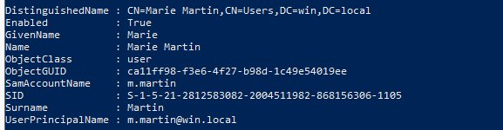
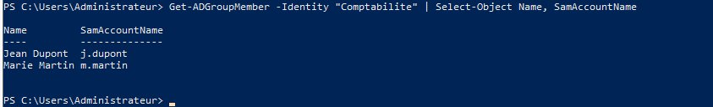
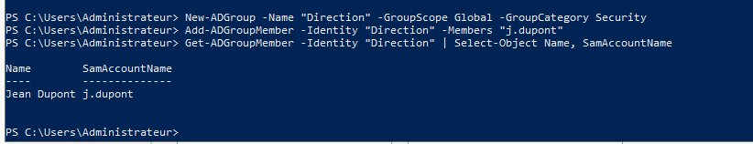
Partie II (suite) — Groupes & Désactivation de compte
Vérification — Marie Martin (m.martin)
Groupe Comptabilite (j.dupont + m.martin)
Groupe Direction (j.dupont uniquement)
Disable-ADAccount -Identity "m.martin"

Slide 14
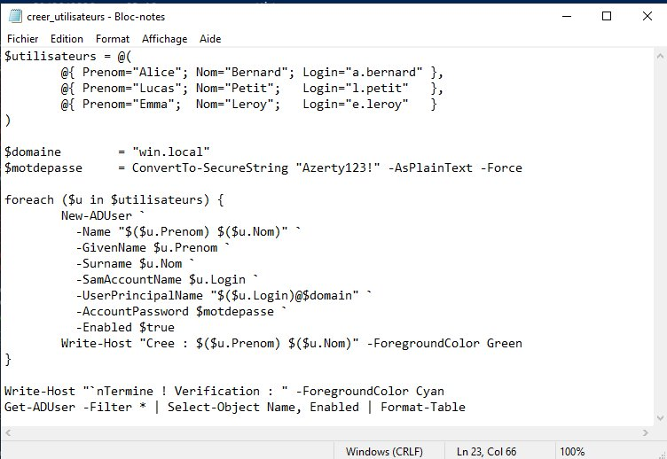
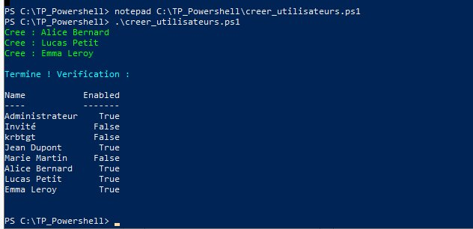
Partie III — Exécution du Script d'Automatisation
Script creer_utilisateurs.ps1 — Bloc-notes
Exécution : .\creer_utilisateurs.ps1
Résultat :
✅ Alice Bernard (a.bernard)
✅ Lucas Petit (l.petit)
✅ Emma Leroy (e.leroy)

Slide 15
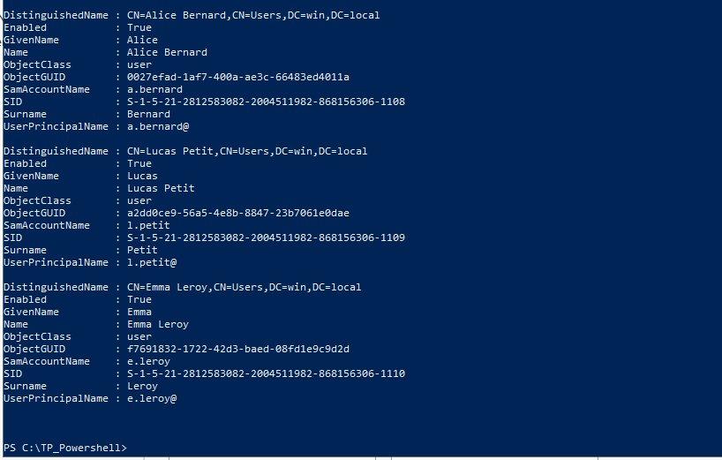
Vérification des 3 Comptes Créés par Script
Get-ADUser -Filter * → Détail des comptes Alice, Lucas, Emma
Comptes vérifiés
Alice Bernard
Activé ✓
a.bernard
Lucas Petit
Activé ✓
l.petit
Emma Leroy
Activé ✓
e.leroy

Slide 16
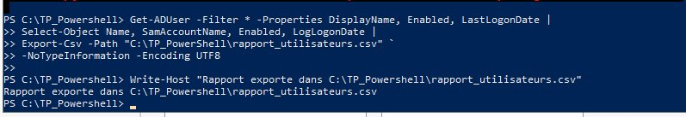
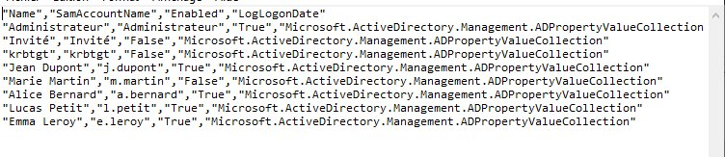
Partie III (suite) — Génération des Rapports CSV
Export complet — tous les utilisateurs

Slide 17
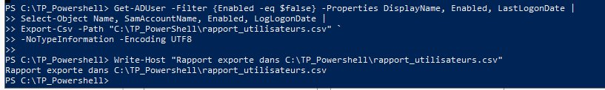
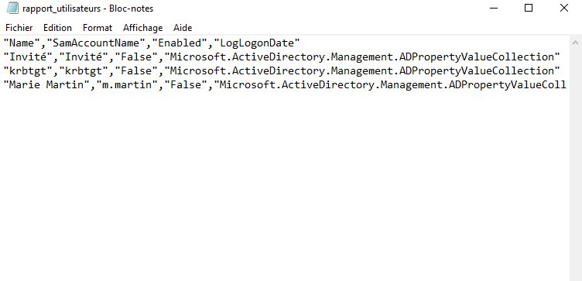
Partie III (suite) — Génération des Rapports CSV
Export filtré — comptes désactivés (-Filter {Enabled -eq $false})
Contenu du fichier rapport_utilisateurs.csv :

